Slide 1
Линейные ускорители электронов
Левичев А.Е.
A.E.Levichev@inp.nsk.su
Институт ядерной физики им. Г.И. Будкера СО РАН

Slide 2
1. Введение

Slide 3
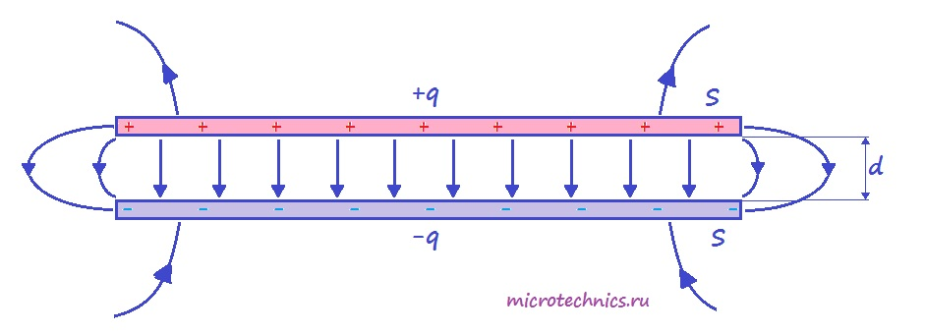
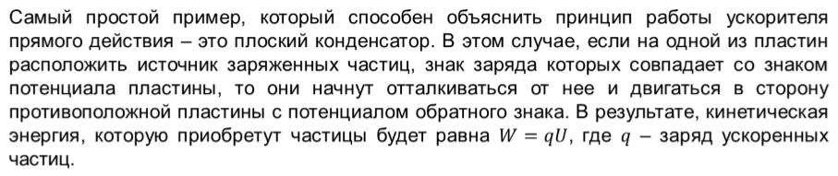
Ускорители прямого действия
U- разность потенциалов
6

Slide 4
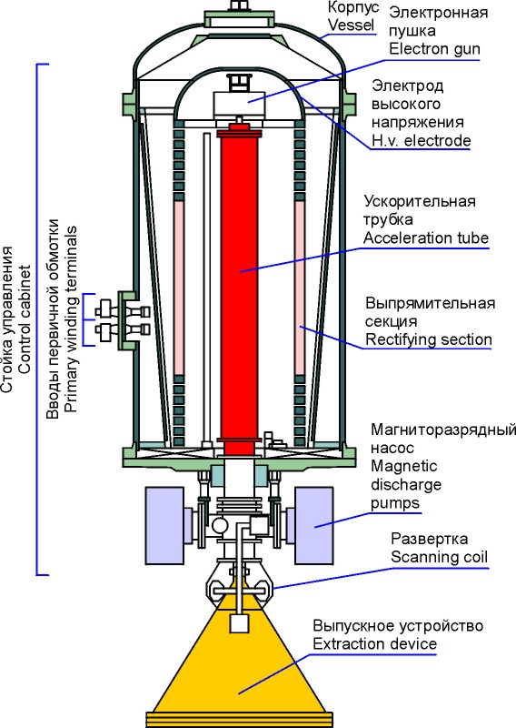
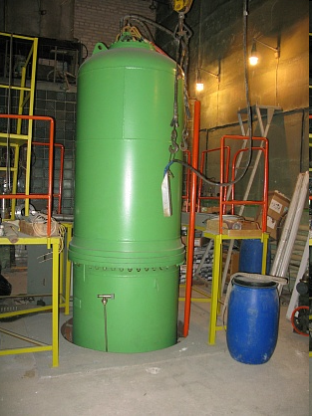
Ускоритель ЭЛВ
Ускорители ЭЛВ (электронный-линейный-высоковольтный) типичные представители ускорителей прямого действия, в которых ускорение происходит за счет статического электрического поля.
Особенности и недостатки:
Высокое КПД
Высокая средняя мощность
Ограниченная максимальная энергия
Низкий темп ускорения
Электростатические разряды
Для преодоления ограничений, связанных с постоянным электрическим полем, была предложена концепция использования переменного электрического поля. В этом случае можно иметь относительно небольшую амплитуду электрического поля, но пропускать через ускоряющий зазор заряженные частицы многократно. Таким образом снимается ограничение, связанное с пробоем электрического поля.
https://www.inp.nsk.su/~tararysh/accel/elv_r.html
7

Slide 5
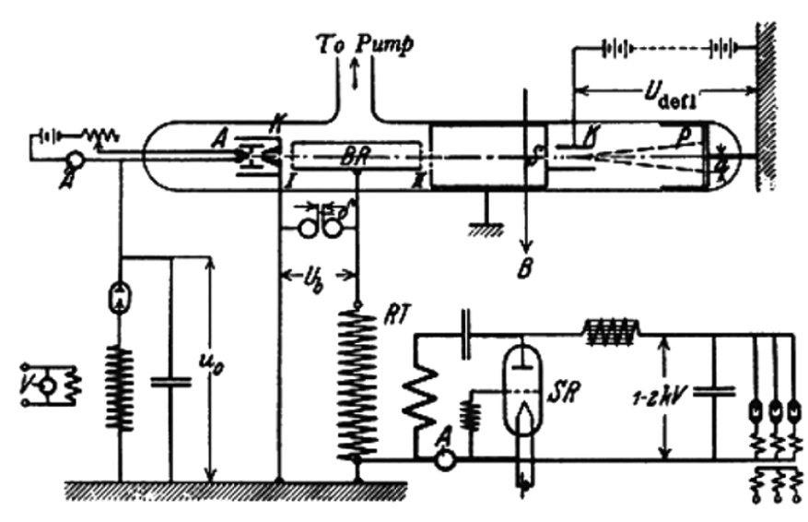
Резонансные ускорители
В 1924 г Густав Изинг в Стокгольме предложил первый ускоритель, который использовал переменное электрическое поле, состоящий из прямой вакуумной трубы и последовательности металлических дрейфовых трубок с отверстием в центре для пролета пучка. Синхронизм между ускоряемым пучком и прикладываемым напряжением был получен с помощью введения линии передачи, которая выбиралась таким образом, чтобы создавать задержку импульса на пути от источника питания к дрейфовым трубкам. Концепция, предложенная Изингом, была опубликована без реализации на практике.
Первый радиочастотный ускоритель был создан и испытан Рольфом Видероэ в 1927 г в Германии.
Ускоряющие промежутки
В эксперименте Видероэ, высокочастотное напряжение амплитудой 25 кВ и частотой 1 МГц, было приложено к единичной дрейфовой трубке, расположенной между двумя заземленными электродами. Пучок заряженного калия приобретал максимум энергии в каждом зазоре. Измеренная конечная энергия составила 50 кэВ и равнялась удвоенной энергии, которая была получена, если бы пучок пролетал только через один ускоряющий зазор
Nassiri, A. Chase, Brian Craievich, Paolo Fabris, A. Frischholz, H. Jacob, J. Jensen, E. Jensen, M. Kustom, Robert Pasquinelli, Ralph. (2015). History and Technology Developments of Radio Frequency (RF) Systems for Particle Accelerators. IEEE Transactions on Nuclear Science. 63. 1-1. 10.1109/TNS.2015.2485164.
Схема резонансного ускорителя Р. Видероэ
8

Slide 6
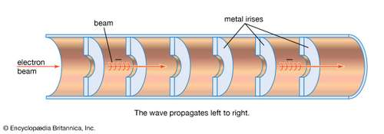
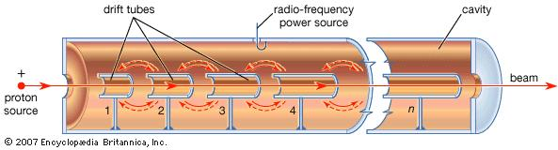
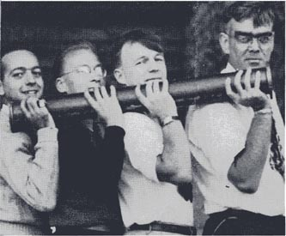
Резонансные ускорители
Недостатки ускорителя Р. Видероэ: для ускорения легких частиц необходимо увеличивать частоту и длину трубок дрейфа, что приводит к излучению СВЧ мощности в открытое пространство, поскольку вакуумная камера состоит из стекла.
Луи Альваресом был предложен новый и более эффективный высокочастотный линейный протонный ускоритель, созданный на основе дрейфовых трубок, заключенных в высокодобротный цилиндрический резонатор, который был реализован в Калифорнийском Университете. Ускоритель Альвареса имел диаметр 1 м и длину 12 м, рабочая частота составляла 200 МГц. Протоны ускорялись с 4 МэВ до 32 МэВ
Alvarez L. W., //Phys. Rev., 1946, v. 70, p. 799.
В Стэнфорде Е.Л. Гинзтоном (E.Lz. Ginston), В.В. Хансэном (W.W. Hansen) и др. и была предложена ускоряющая структура эффективная для ускорения релятивистских электронов. Структура состояла из набора резонаторов с центральными отверстиями для пролета пучка и прохождения электромагнитной мощности, и называлась структурой круглого диафрагмированного волновода
Disk Loaded Structure, 6MeV
Stanford Univ. 1947
Ginzton E. L. Hansen W. W., Kennedy W. R., // Rev. Sci. Instrum., 1948. v. 19. pp. 89–108.
Hansen W. W., Kyhl R. L., Neal R. B., Panofsky W. K. H., Chodorow M., Ginzton E.L., // Rev. Sci. Instrum., 1955, v. 26, p. 134
9

Slide 7
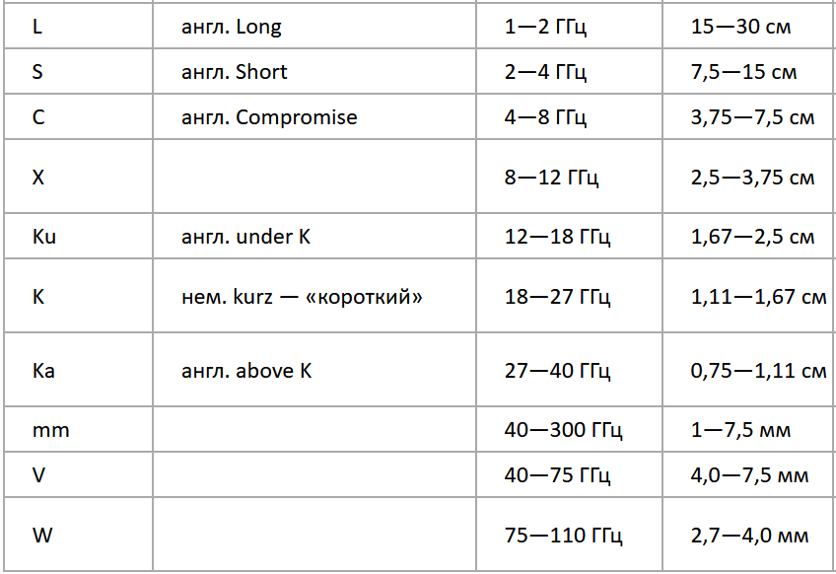
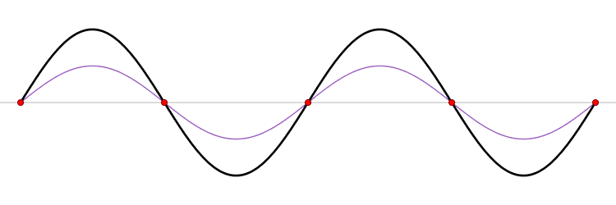
Некоторые важные понятия и выражения
Принятые обозначения диапазонов частот
Бегущая и стоячая волны:
10

Slide 8
2. Волновые уравнения

Slide 9
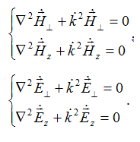




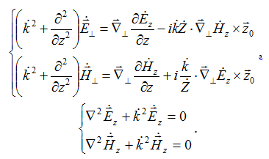


Уравнения Максвелла
Уравнение Гельмгольца
- комплексное волновое сопротивление среды
-волновое сопротивление вакуума имеет постоянное значение
ЗМ. 1: решение волновых уравнений приводит к наличию трех основных типов волн: с продольным электрическим полем (Е-волна или TM - волна), с продольным магнитным полем (Н-волна или TЕ - волна), с отсутствием продольного электрического и магнитного полей (TEM - волна)
ЗМ. 2: комплексные выражения являются следствием потерь в среде. Если работать с вакуумом, то потери в среде отсутствуют. Для уменьшения потерь в стенках вакуумной камеры используют материалы с низким сопротивлением, как правило, это медь.
14

Slide 10

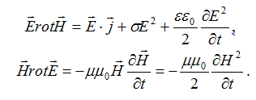


Вектор Умова-Пойнтинга
15

Slide 11
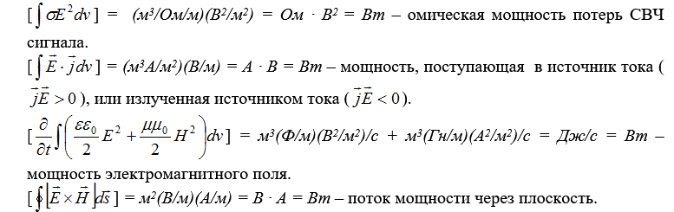
Вектор Умова-Пойнтинга
Электромагнитное поле приводит:
К потерям в проводнике, связанными с сопротивлением проводника и протекающим по нему токам (токи текут на глубине скин-слоя).
К поглощению или возбуждению мощности сторонними токами. То есть заряженный пучок может либо поглощать мощность электромагнитного поля, либо сам быть источником такой мощности
К запасанию электромагнитной энергии в объеме. Это приводит к возможности создания объемных резонаторов
К распространению потока мощности. Мощность электромагнитного поля можно передавать на расстояния с помощью специальных фидерных трасс (волноводы, коаксиалы, полосковые линии и пр.)
16

Slide 12
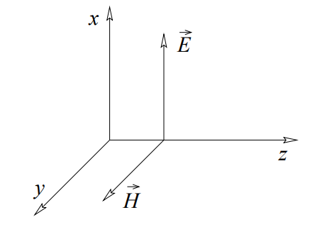
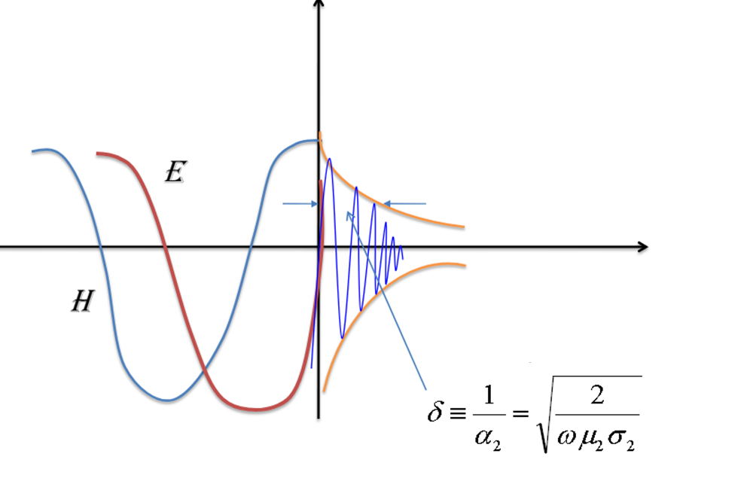
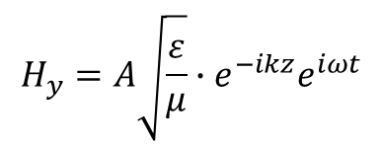
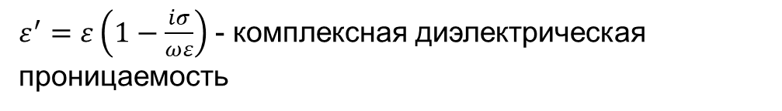


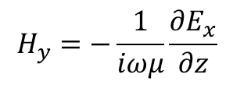
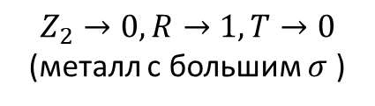


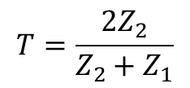


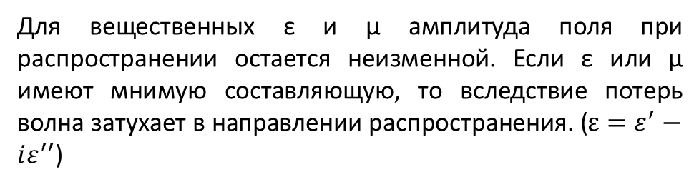

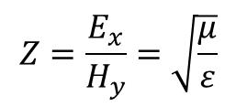


Решение уравнений Максвелла и волновое уравнение
$$∆\vec{E}+k^{2}\vec{E}=0$$
$rot \vec{H}=iωε\vec{E}+\vec{J}=iωε\vec{E}+σ\vec{E}=ε\left(1−\frac{iσ}{ωε}\right)iω\vec{E}$
Пример: плоская волна
$ε^{′}=ε\left(1−\frac{iσ}{ωε}\right)$ - комплексная диэлектрическая проницаемость
$$E_{x}=A∙e^{−ikz}e^{iωt}$$
$$R=\frac{Z_{2}−Z_{1}}{Z_{2}+Z_{1}}$$
$$Z_{1}=\sqrt{\frac{μ_{1}}{ε_{1}}}$$
$$Z_{2}=\sqrt{\frac{μ_{2}}{ε_{2}}}$$
$$rot \vec{E}=−iωμ\vec{H}$$
$$H_{y}=A\sqrt{\frac{ε}{μ}}∙e^{−ikz}e^{iωt}$$
Коэф-нт отражения
$$H_{y}=−\frac{1}{iωμ}\frac{∂E_{x}}{∂z}$$
Волн. сопротивление
Волн. сопротивление
$$T=\frac{2Z_{2}}{Z_{2}+Z_{1}}$$
$$φ= ωt−kz=const → v_{ф}=\frac{ω}{k}$$
$$k^{2}=ω^{2}εμ$$
$$Z=\frac{E_{x}}{H_{y}}=\sqrt{\frac{μ}{ε}}$$
Коэф-нт отражения
волновое сопротивление среды
Скин-слой
$$Z_{2}→0, R→1,T→0$$
(металл с большим $σ$ )
Для вещественных ε и µ амплитуда поля при распространении остается неизменной. Если ε или µ имеют мнимую составляющую, то вследствие потерь волна затухает в направлении распространения. ($ε=ε^{′}−iε^{′′}$)
17

Slide 13
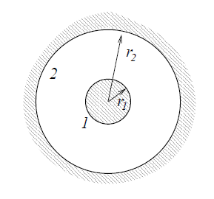
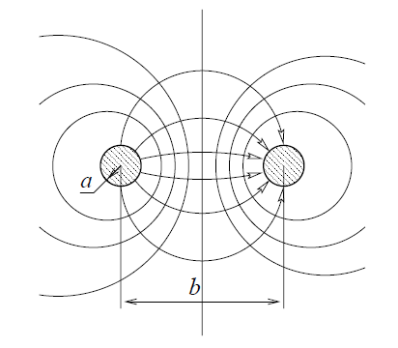
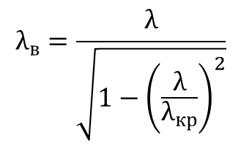
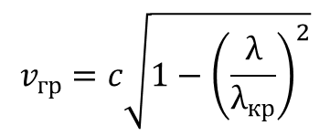
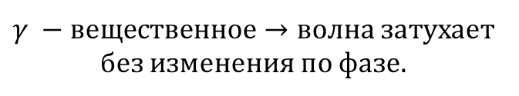
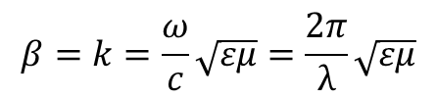
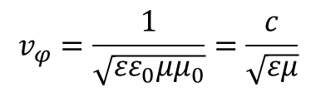


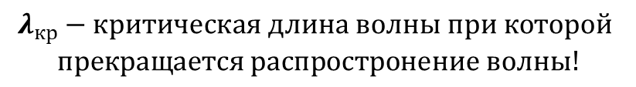

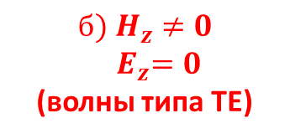

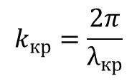

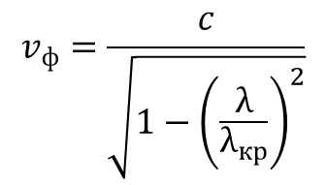
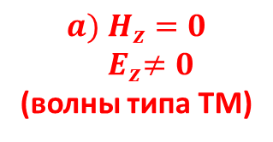

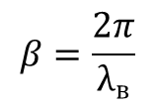
Типы волн в линиях передачи
$$\vec{E}\left(\vec{r},z,t\right)=\vec{E_{0}}\left(\vec{r},z\right)e^{iωt−γz}$$
$$γ=α+iβ=\left[режим без затухания\right]=iβ$$
Волны с дисперсией (Фазовая скорость зависит
от частоты колебаний )
Волны без дисперсии
$$β=\frac{2π}{λ_{в}}$$
$$k≠β$$
$$β=k=ω\sqrt{{εε}_{0}μμ_{0}}$$
$$λ_{в}=\frac{λ}{\sqrt{1−{\left(\frac{λ}{λ_{кр}}\right)}^{2}}}$$
$$v_{ф}=\frac{c}{\sqrt{1−{\left(\frac{λ}{λ_{кр}}\right)}^{2}}}$$
$$β=k=\frac{ω}{c}\sqrt{εμ}=\frac{2π}{λ}\sqrt{εμ}$$
$$v_{φ}=\frac{1}{\sqrt{{εε}_{0}μμ_{0}}}=\frac{c}{\sqrt{εμ}}$$
$$v_{гр}=c\sqrt{1−{\left(\frac{λ}{λ_{кр}}\right)}^{2}}$$
При $λ>λ_{кр},ν<ν_{кр} (v_{ф},{λ }_{в}→Im)$
$γ −вещественное→волна$затухает без изменения по фазе.
$$E_{z},H_{z}=0$$
$$λ_{кр}−критическая длина волны при которой$$
$$прекращается распростронение волны!$$
$$k_{кр}=\frac{2π}{λ_{кр}}$$
$$волна типа TEM$$
$$a) H_{z}=0$$
$${ E}_{z}≠0$$
(волны типа ТМ)
$$б) H_{z}≠0$$
$${ E}_{z}=0$$
(волны типа ТЕ)
Лебедев И. В. Техника и приборы СВЧ. Т.1. М. : Высшая школа. 1970, с.20–48
18

Slide 14
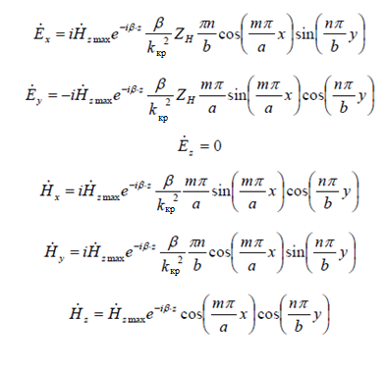
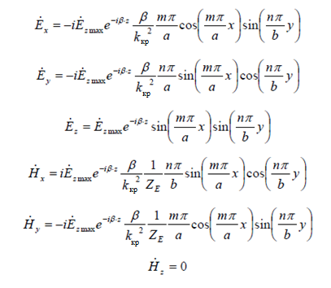
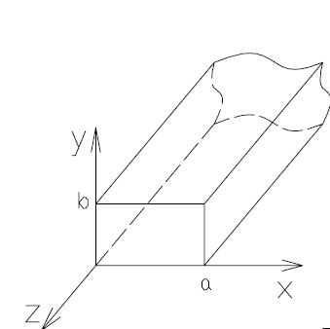

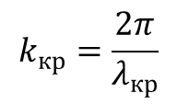
Волноводы
Прямоугольный волновод Н-волна
Прямоугольный волновод Е-волна
m и n – вариации поля по x и y
$$k_{кр}=\frac{2π}{λ_{кр}}$$
19

Slide 15
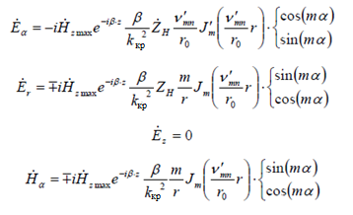
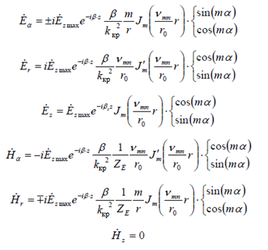
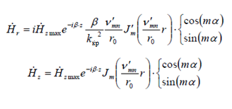
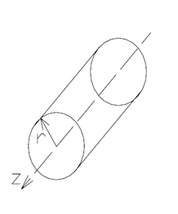
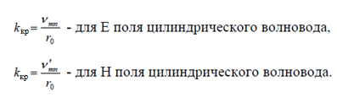

Волноводы
Цилиндрический волновод Н-волна
Цилиндрический волновод Е-волна
- функция Бесселя m-го порядка
m и n – вариации поля по углу и радиусу
- производная функции Бесселя m-го порядка
- n-й корень функции Бесселя m-го порядка
- n-й корень производной функции Бесселя m-го порядка
20

Slide 16
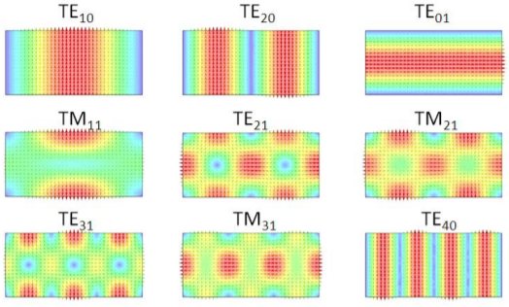
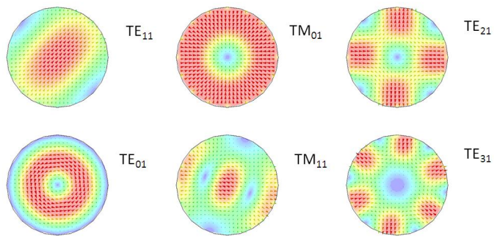
Типы волн в волноводах
Электрическое поле в прямоугольном волноводе
Электрическое поле в цилиндрическом волноводе
21

Slide 17
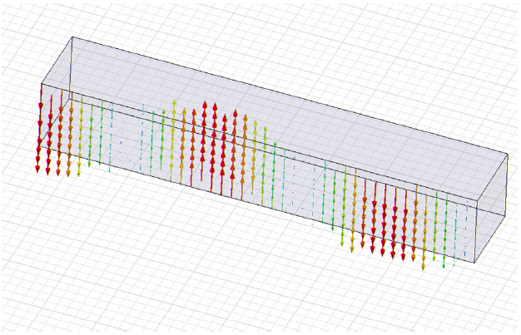

Волноводы
Мода колебания Н10 (ТЕ10) в прямоугольном волноводе: слева – электрическое поле, справа – магнитное поле
Мода колебания Е01 (ТМ01) в цилиндрическом волноводе: слева – электрическое поле, справа – магнитное поле
22

Slide 18
3. Замедление фазовой скорости и структуры на бегущей волне

Slide 19












Фазовая и групповая скорость
$$k=\frac{ω}{c}=\frac{2π}{λ}$$
волновое число при отсутствии потерь, λ – длина волны в свободном пространстве (генератора)
$$k_{кр}^{2}=k^{2}−β^{2}>0$$
критическое волновое число, β – волновое число, отвечающее за направление распространения волны. Критическое волновое число появляется благодаря наличию граничных условий.
$$k_{кр}=\frac{2π}{λ_{кр}}$$
$$β=\frac{2π}{λ_{в}}$$
Распространение волны возможно только в том случае, когда длина волны генератора меньше критической длины волны
$$λ_{в}=Λ=\frac{λ}{\sqrt{1−{λ^{2}}/{{λ_{кр}}^{2}}}}$$
$$λ<λ_{кр}$$
волна описывается гармонической функцией.
$$φ= ωt−βz=const→ω−β\frac{dz}{dt}→ v_{ф}=\frac{ω}{β}$$
$$v_{ф}=\frac{c}{\sqrt{1−{λ^{2}}/{{λ_{кр}}^{2}}}}$$
$$λ<λ_{кр}$$
Фазовая скорость больше скорости света
Ускорение невозможно
$$λ_{в}=v_{ф}\frac{2π}{ω}>λ=c\frac{2π}{ω}$$
Длина волны в волноводе больше длины волны в свободном пространстве
$$v_{гр}=\frac{∂ω}{∂β}=c\frac{λ}{λ_{в}}=c\sqrt{1−{\left(\frac{λ}{λ_{кр}}\right)}^{2}}$$
групповая скорость < c
Лебедев И. В. Техника и приборы СВЧ. Т.1. М. : Высшая школа, 1970, с. 26–27
24

Slide 20


Ускорение в бегущей волне
25

Slide 21









Поле в диафрагмированном волноводе
Электрическое поле в структуре с периодическими условиями:
По теореме Флоке для систем с периодическими граничными условиями электрические (и магнитные) поля в точках, отстоящих на период d, отличаются только фазой:
Электромагнитное поле в периодической системе представляется набором пространственных гармоник. Каждая гармоника обладает своим волновым числом βn. Такие гармоники называются пространственными.
27

Slide 22






Поле в диафрагмированном волноводе
Фазовая скорость будет уменьшаться с ростом номера гармоники.
Максимальное значение фазовой скорости соответствует нулевой (основной) пространственной гармонике.
Заряженная частица всегда будет взаимодействовать только с теми пространственными гармониками, фазовая скорость которых совпадает со скоростью частицы. Все остальные гармоники будут вносить осциллирующий эффект и их среднее влияние будет стремиться к нулю
Пространственные гармоники, обладают различными фазовыми скоростями.
- одинакова для всех гармоник
Милованов О. С., Собенин Н. П. Техника сверхвысоких частот. М. : Атомиздад, 1980. с. 140
28

Slide 23





Замедление фазовой скорости
Для регулярного цилиндрического волновода продольное электрическое поле для аксиально-симметричной Е-моды
Для периодической структуры с n-ой пространственной гармоникой, фазовая скорость которой меньше скорости света,
Введем новое критическое волновое число
Теперь для n-ой пространственной гармоники поле будет представляться модифицированной функцией Бесселя
Данная функция монотонно возрастает с ростом аргумента
Милованов О. С., Собенин Н. П. Техника сверхвысоких частот. М. : Атомиздад, 1980. с. 140
29

Slide 24


Поперечный энергетический разброс
Рассмотрим отдельно новое волновое критическое число
Получается, что для частиц с γe ~ 1 при отклонении от центра периодической структуры энергия возрастает и возникает дополнительный энергетический разброс.
При γe ~ ∞ аргумент становится равным нулю и зависимости энергии от радиуса не возникает.
Борьба с зависимостью энергии от радиуса заключается в увеличении длины волны, то есть в уменьшении рабочей частоты, что приводит к росту геометрических размеров. В итоге для тяжелых частиц периодические структуры должны иметь большие поперечные размеры.
30

Slide 25







Дисперсионное уравнение для диафрагмированного волновода
Уравнение Кирхгофа для n -го контура имеет вид:
Виды связи двух колебательных контуров:
По теореме Флоке напряжения и токи в соседних ячейках бесконечной цепочки связанных одинаковых резонаторов могут отличаться только фазой:
Емкостная связь
Wangler T. Principles of RF Linear Accelerators. 2nd completely revised and enlarged edition. New York: John Wiley & Sons, 2008. p. 61-67.
26

Slide 26








Дисперсионное уравнение для диафрагмированного волновода
$$−\frac{ω_{0}^{2}}{ω^{2}}+1+k_{c}\cos\left(θ\right)=0,$$
где $ω_{0}^{2}=\frac{1}{LC}−$ собственная частота одной ячейки ($f_{0}$=2838 МГц),
$Q_{0}=\frac{ω_{0}L}{R}−$ собственная добротность резонатора,
$θ=βd−$ набег фазы на ячейку.
$k_{c}$ - коэффициент связи между ячейками. Характеризует отверстие между ячейками
Дисперсионная характеристика
$$ω=\frac{ω_{0}}{\sqrt{1+k_{c}\cos\left(θ\right)}}$$
При появлении периодичности у структуры появляется полоса пропускания, т.е. она начинает работать, как полосовой фильтр, пропуская СВЧ в диапазоне частот.
Полоса пропускания цепочки зависит от коэффициента связи и лежит в пределах $f_{min}≤f≤f_{max}$, где
$$f_{min}=f_{θ=0}=\frac{f_{0}}{\sqrt{1+\left|k_{c}\right|}}$$
$$\left|k_{c}\right|=\frac{\left|f_{max}−f_{min}\right|}{f_{0}}$$
$$f_{max}=f_{θ=π}=\frac{f_{0}}{\sqrt{1−\left|k_{c}\right|}}$$
27

Slide 27






Дисперсионное уравнение для диафрагмированного волновода
Фазовая скорость зависит от $θ$. То есть только при определенном $θ$ фазовая скорость становится равной с
trace1: kc=0.1
trace2: kc=0.2
trace3: kc=0.3
Групповая скорость всегда меньше скорости света и определяет время, за которое фронт импульса СВЧ мощности доходит до конца структуры
28

Slide 28








Виды колебаний (набег фазы на ячейку периодичности)
$$θ=π$$
Е₁ = cos(0) = 1
Е₂ = cos(0+120) = - 0.5
Е₃ = cos(0+120+120) = - 0.5
Е₄ = cos(0+120+120+120) = 1
……
$$θ=π/2$$
$$θ=2π/3$$
Wangler T. Principles of RF Linear Accelerators. 2nd completely revised and enlarged edition. New York: John Wiley & Sons, 2008. p. 67.
25

Slide 29






Распространение мощности
- мощность, распространяющаяся вдоль ускоряющей структуры
- электрическое поле вдоль структуры
-набор энергии пучком в эВ без учета тока пучка
$$R_{sh}=\frac{{(∆ε/∆z)}^{2}}{(∆P_{wall}/∆z)}$$
Ключевым параметром является шунтовое сопротивление, которое зависит от рабочей фазы колебаний
29

Slide 30












Виды TW ускоряющих структур
Для структуры длиной L:
30

Slide 31





Пример ускоряющей структуры на основе диафрагмированного волновода
Входные и выходные ячейки биметаллические с вакуумными фланцами и вводом СВЧ мощности.
31

Slide 32


Измерения структур на бегущей волне при моде 2π/3
Для измерения протягивается по центру структуры маленький шарик
Шарик перемещается вдоль структуры
Выбирается частота и во время перемещения измеряется фаза и амплитуда отраженной волны
Если видно, что фаза не 120 град, то частота меняется и все повторяется
Измерения происходят при фиксации температуры!
32

Slide 33




Измерения структур на бегущей волне при моде 2π/3
Измерения
Расчет
A. Levichev, K. Grishina. S. Samoilov, M. Arsentieva, et al. Results of manufacturing and operation of the first accelerating structures for the linear accelerator of the SKIF injector based on a disk-loaded waveguide. Journal of Instrumentation, Volume 18, July 2023 DOI 10.1088/1748-0221/18/07/T07001
Амплитуда
33

Slide 34



Измерения структур на бегущей волне
Суммарная фазовая ошибка 0.9 град
Средняя фаза 120.01 град
Среднеквадратичное отклонение ±1.5 град
Полоса структуры 66 МГц
Коэффициент затухания по полю α=0.1 1/м
Отражение мощности 3%
с
с
34

Slide 35
4. Структуры на стоячей волне

Slide 36










Одиночный резонатор
Запасенная энергия
$$T=\frac{\int_{−L/2}^{L/2}{E\left(0,z\right) cos\left({2πL}/{{λβ}_{e}}\right)dz}}{\int_{−L/2}^{L/2}{E\left(0,z\right) dz}}$$
Время-пролетный фактор (transit time factor)
$$ΔW=qE_{0}Tcos\left(φ_{0}\right)≈qE_{0}\frac{sin\left({2πL}/{2{λβ}_{e}}\right)}{{2πL}/{2{λβ}_{e}}}cos\left(φ_{0}\right)$$
Изменение энергии
36

Slide 37



Возбуждение резонатора
1. К элементу связи резонатора поступает падающая волна, которая практически вся отражается, за исключением малой части, которая проходит внутрь резонатора
2. Прошедшая волна в резонатор распространяется до противоположной стенки резонатора и полностью от нее отражается
3. Отраженная от стенки резонатора волна распространяется в сторону элемента связи резонатора. Так же, как с падающей волной генератора, практически вся волна внутри резонатора отражается обратно от элемента связи, за исключением малой части, которая излучается в подводящую линию. Отраженная волна внутри резонатора складывается с волной, прошедшей в резонатор со стороны генератора. Если складывание происходит синфазно, то амплитуда результирующей волны возрастает и речь идет о резонансе. Если волны складываются противофазно, то речь идет об антирезонансе и волны друг друга «гасят». Фаза, с которой приходит волна обратно к элементу связи, определяется пройденным расстоянием и длиной волны, то есть – геометрией резонатора и частотой.
Альтман Дж. Устройства СВЧ. М. : Мир, 1968, с. 57
37

Slide 38






Возбуждение резонатора
Иванников В. И., Черноусов Ю. Д., Шеболаев И. В. Переходные процессы в паре связанных резонаторов. // ЖТФ. 1996. т. 66. N5. с. 162.
Wangler T. Principles of RF Linear Accelerators. New York: John Wiley & Sons, 1998. pp. 141–143
38

Slide 39
Возбуждение резонатора
Input power
t/τн
Cavity field
Reflected power
β_{c}=5
β_{c}=2
β_{c}=1
β_{c}=0.5
t/τн
t/τн

Slide 40






Одиночный резонатор
С. Ма, М. В. Арсентьева, А. М. Батраков и др. Измерение параметров ВЧ-пушки линейного ускорителя Сибирского кольцевого источника фотонов. Сибирский физический журнал. 2023. Том 18, № 1. С.14-27
39

Slide 41




Ускоряющая структура на стоячей волне
$$π/2$$
40

Slide 42




Измерения структур на стоячей волне
Для исследования полей в резонансных макетах наиболее часто применяется метод малых возмущений. В основе этого метода лежит соотношение, получаемое из теории малых возмущений, которое устанавливает связь между относительным изменением резонансной частоты резонатора и напряженностью полей в месте расположения малого возмущающего тела
Измеренное распределение электрического поля
Расчетное распределение электрического поля
Никифоров Д.А., Левичев А.Е., Барняков А.М., Андрианов А.В., Самойлов С.Л. Моделирование высокочастотной фотопушки для генерации ультракоротких пучков. Журнал технической физики, 2018, в. 4, с. 601. 10.21883/JTF.2018.04.45731.1914
41

Slide 43
5. Учет нагрузки током пучка

Slide 44




Учет нагрузки током пучка.
Фундаментальная теорема о нагрузке тока пучка
44

Slide 45





Учет нагрузки током пучка.
Фундаментальная теорема о нагрузке тока пучка
$$F_{G}=e^{−\frac{1}{2}ω_{0}^{2}σ_{t}^{2}}$$
45

Slide 46






Учет нагрузки током пучка
Стоячая волна
Бегущая волна
Из баланса мощностей можно получить уравнение для нормированной амплитуды ускоряющего поля в резонаторе
Распространяемая мощность
,
Лебедев А. Н., Шальнов А. В. Основы физики и техники ускорителей. Второе издание. М. : Энергоатомиздат, 1991. с. 344–349
Иванников В. И. Павлов В. М., Черноусов Ю. Д., Шеболаев И. В. Влияние переходных процессов в ускоряющем резонаторе на энергетический разброс частиц // ЖТФ. 2004. Т. 74. № 6. с. 134–136
46

Slide 47











Учет нагрузки током пучка
й
Ускоряющая структура на основе диафрагмированного волновода с постоянным импедансом
Ускоряющая структура на основе диафрагмированного волновода с постоянным градиентом
Ускоряющая структура на стоячей волне
Е. В. Дронова, А. Е. Левичев, А. В. Андрианов. Анализ передачи мощности от генератора в пучок для ускоряющих структур разных типов. Письма в ЭЧАЯ. 2021. Т. 18, № 5(237). С. 492–501
47

Slide 48
6. Виды ускоряющих структур

Slide 49


Структуры с петлевыми элементами связи
В 1956 г в Великобритании Данном (P.D.Dunn at al.) была предложена структура с петлевыми элементами связи ускоряющих резонаторов. Структура с U-образной петлей связи (U-shaped loops) была исследована Чодоровым и Крейгом (Chodorow M. and R. A. Craig) в 1957 году.
Связь резонаторов в виде S-образной петли (S-shaped loops) предложена Пирсом (Pearce A. F.) в 1958 году.
Dunn P. D, Sabel C.S., Thompson D. J., Coupling of resonant cavities by resonant coupling devices. Harwell: AERE Report GP/R, 1966, p. 46
49

Slide 50


Структуры с щелевыми элементами связи
В структурах, состоящих из диафрагмированного волновода, элементом связи является отверстие, расположенное в центе диафрагмы. Связь происходит по электрическому полю. Чтобы в таких структурах увеличить полосу пропускания необходимо увеличить отверстие связи, что приводит к уменьшению шунтового сопротивления, а следовательно к уменьшению градиента набора энергии. Для избегания уменьшения шунтового сопротивления связь делают по магнитному полю, организовав отверстие связи около внешней стенке резонатора, как показано на рисунке. Такая структура исследовалась Чодороу (Chodorow) в 1960 г.
Lapostolle D., Pierre M., Linear Accelerators. Amsterdam: North-Holland Publishing Co., 1970. p. 637–738
50

Slide 51

Структура Андреева
В 1965-1969 годах Андреев В. Г. и его команда предложили использовать резонатор не на виде колебания Е010, когда имеется только одно место концентрации силовых линий электрического поля (пучность поля), а на виде Е020 с двумя концентрациями электрического поля. Данная структура часто называется структура с проводящими шайбами и диафрагмами (The washer-loaded structure). Ее можно рассматривать как волновод на виде колебания E02, нагруженный диафрагмами, не касающимися внешней стенки резонатора. Эта структура имеет наиболее высокий коэффициент связи среди всех ускоряю­щих структур, работающих на связи π/2 – сдвиг фазы на ускоряющую ячейку.
Андреев В.Г., Определение геометрии и структуры со знакопеременным и ускоряющим полем на ПИ / 2 волне. // ЖТФ, 1971, Т. 41, вып. 4, с. 788–796
51

Slide 52



Бипериодическая структура
Ускоряемый пучок, пролетающий через такую структуру "видит" только набор одинаковых резонаторов со сдвигом фаз π между ними. Бипериодическая структура, будучи рассчитана на вид π/2, имеет хорошую стабильность электромагнитного поля к возмущающим факторам. С другой стороны, за счет реализации в ускоряющих ячейках сдвига фазы волны π эффективное шунтовое сопротивление таких структур оказывается высоким.
Вид колебания π/2 в кругом диафрагмированном волноводе
52

Slide 53

Ускоряющие структуры с штыревыми элементами связи
В связанных резонаторах, которые работают с тяжелыми частицами резко падает добротность, т. е. шунтовое сопротивление таких структур мало. С этим связан переход при малых энергиях ускоряемых частиц (например, для ускорителей протонов) с резонаторных ускоряющих структур к штыревым.
53

Slide 54

Высокочастотный квадруполь RFQ
Принцип работы высокочастотного квадруполя был впервые предложен И.М. Капчинским и В.А. Тепликовым в 1969 г. Для RFQ используются резонаторы Н-типа, которые имеют четыре пилона с волнообразным профилем в месте пролета пучка. Благодаря такой форме электродов возможно одновременная фокусировка квадрупольным ВЧ полем и ускорение частиц. Такой принцип позволил расширить пределы работы линейных ускорителей ионов с малыми скоростями и отказаться от больших высоковольтных ускорителей прямого действия.
Капчинский И. М., Тепляков В. А., Линейный ускоритель ионов с пространственно однородной жесткой фокусировкой. // ПТЭ, 1970. №. 2, c. 19–22
54

Slide 55


Ускоряющая структура с параллельной связью
Первая статья по структуре с параллельной связью, разработанной в Корнельском университете, была опубликована в 1977 году. Ускорение электронов осуществлялось в резонаторах, последовательно расположенных друг за другом. Для подвода мощности использовалась коаксиальная линия, при этом все резонаторы были подсоединены к ней параллельно, каждый через свой индивидуальный ввод. Расстояние между точками подключения в линии и между резонаторами равно полудлине волны в коаксиальной линии. Поскольку фазовая скорость в коаксиальной линии без заполнения равна скорости света в вакууме, и такую же скорость имеют релятивистские электроны, автоматически обеспечивался синхронизм ускоряющего поля в резонаторах и ускоряемых частиц.
Корнельская ускоряющая структура
Ускоряющая структура с параллельной связью с волноводным возбуждающим резонатором
Sundelin R. M., Krchgessner J. L., Tiger M., Parallel Coupled Structure. IEEE Trans. on Nucl. Science, 1977. Vol. NS-24, No.3, p.1686
A.V. Andrianov, A.M. Barnyakov, A.E. Levichev, M.V. Maltseva, D.A. Nikiforov and S.L. Samoylov. Development and low power test of the parallel coupled accelerating structure. 2016 JINST 11 P06007
55

Slide 56

Сверхпроводящие линейные ускорители
Сверхпроводящие ускорители начали развиваться в 1962 г. Первые сверхпроводники пытались создать при использовании свинца, но, примерно, в 1969 г. свинец был вытеснен ниобием, который лучше подходил для использования в СВЧ технике. В 1972 г. в Стэндфордском университете был ускорен первый электронный пучок в сверхпроводящем линейном ускорителе.
Сверхпроводящая структура для International Linear Collider
Advances of accelerator physics and technologies edited by Herwing Schopper. (Advanced series on directions in high energy physics. Vol. 12.). World Scientific Pub Co. 1993. pp. 321–354.
Mc Ashan M., Mittag K., Schwettman H., Suelze L., Turneaure J., // Appl. Phys. Lett., 1973. v. 22, p. 605
56

Slide 57






Новые методы ускорения
Во избежание пробоев необходимо увеличить частоту структуры.
Kilpatrick Limit
Расчет: наведенное поле – около 10 МВ/м, потери энергии – около 1 МэВ
По факту вышло:
Наведенное поле – около 25 кВ/м, оставляемая энергия пучком в структуре меньше разрешения спектрометра (десятки кэВ)
Arsentyeva M.V. Levichev A.E. Excitation of the W-band Structure of Cavities by the Charged Particle Train. Physics of Particles and Nuclei Letters. Volume 19, Issue 4, August 2022, Pages 384-388
https://www.inp.nsk.su/images/Arsentyeva_aref.pdf
57

Slide 58
Спасибо за внимание

Slide 59


Индукционный ускоритель
Основной физический принцип, который использует индукционный ускоритель – связь изменения во времени магнитного поля с вихревым электрическим полем
Энергия запасается не в виде электрического поля в конденсаторах, в виде магнитной энергии в индукторах, а потом выводится в ускоряющий зазор в виде вихревого электрического поля. Главным отличием здесь является отсутствие электростатического поля, а значит ограничений, связанных с пробоем. Такие ускорители способны обеспечить ускорения до десятков МэВ, сохраняя по-прежнему очень высокую эффективность и мощность ускоренных пучков.
Ускоритель DARHT (Dual-Axis Radiographic Hydrodynamic Test Facility) в национальной лаборатории Лос-Аламоса. Его параметры: энергия до 18 МэВ, ток пучка до 2 кА, длительность импульса тока до 1.6 мкс. Задача ускорителя – изучение быстропротекающих процессов.

Slide 60






Теорема Флоке
Система с n степенями свободы, описываемая дифференциальным уравнением порядка 2n с периодическими коэффициентами периода T, имеет 2n линейно независимых решений, образующих фундаментальную систему, причем каждое из этих решений имеет вид:$x_{i}\left(t\right)=Φ_{i}\left(t\right)\exp\left(λ_{i}t\right),Φ_{i}\left(t\right)−периодическая функция с периодом T$
$$\ddot{x}+ω^{2}\left(t\right)x=0$$
${x }_{1}\left(t\right),{x }_{2}\left(t\right)−два линейно независимых решения.$
$$ω^{2}\left(t+T\right)=ω^{2}\left(t\right)$$
$${x }_{1}\left(t+T\right),{x }_{2}\left(t+T\right) −тоже решения, которые могут быть выражены через$$
$$фундаментальную систему$$
$${x }_{1}\left(t+T\right)=s_{1}x_{1}\left(t\right)$$
Решения воспроизводят себя через период с точностью
до постоянного множителя $s_{1}(s_{2})$
$${x }_{2}\left(t+T\right)=s_{2}x_{2}\left(t\right)$$
Мэтьюз Дж., Уокер Р. Математические методы физики. М.: Атомиздат, 1972. с 172.
26

